Slide 1
K-Means

Slide 2
Técnica de aprendizaje no supervisado para el agrupamiento de datos

Slide 3
Recordar que:
Todo ALGORITMO de machine learning requiere un conjunto de datos (dataset)

Slide 4
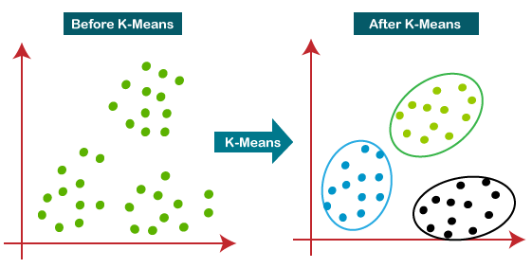
¿Qué significa agrupar datos?

Slide 5
Etapas
Preparación/preprocesamiento de datos.
Entrenar modelo.
Evaluar modelo.

Slide 6
Preprocesamiento de datos
Limpiar
Normalizar/Estandarizar
Exploración

Slide 7
Algoritmo de entrenamiento:
Definir K centros de manera aleatoria. Se toman K observaciones(filas) del dataset. Cada centro va a representar un cluster(grupo) diferente.
Calcular la distancia de cada observación a cada uno de los K centros. Asociar cada observación al cluster del centro mas cercano.
Actualizar los centros. Se calcula el promedio de todas las observaciones que pertenecen a un cluster, dicho promedio seria el nuevo centro.
Repetir 2. y 3. hasta cumplir algun criterio de parada.

Slide 8
Criterios de parada
Cantidad de iteraciones: Cuantas veces se van a actualizar los centros.
Tolerancia: Cuanto se mueven nuevos centros respecto a los centros viejos.

Slide 9
¿Cuál es el resultado del entrenamiento?
El resultado del entrenamiento de todo algoritmo de machine learning es un conjunto de datos llamado modelo.
En este caso el modelo son los centros de los K clusters definidos.

Slide 10
Evaluar modelo:
Se emplea el modelo entrenado con datos que no fueron parte del entrenamiento y se determina si el modelo si cumple o no con lo esperado.

Slide 11
Pasemos al código

